Slide 1
Министерство науки и высшего образования Российской Федерации
Муромский институт (филиал)
федерального государственного бюджетного образовательного учреждения высшего образования
«Владимирский государственный университет
Имени Александра Григорьевича и Николая Григорьевича Столетовых»
(МИ ВлГУ)
Курсовая работа
По дисциплине: Системы управления базами данных
Тема работы: Информационная система магазина электротехники
Подготовил: Студент группы ПИН-122 Миронов Андрей Ильич

Slide 2
Цель и задачи курсовой работы
Целью курсовой работы является создание информационной системы для добавления, удаления, изменения и поиска записей в базе данных.
Задачи, для реализации этой цели:
1) Проектирование логической и физической моделей базы данных.
2) Реализация физической модели в одной из современных СУБД.
3) Подключение БД к программе с помощью средств среды разработки.
4) Написание обработчиков событий и функций для добавления, удаления, изменения и поиска записей в БД.

Slide 3
Разработанные модели данных

Slide 4
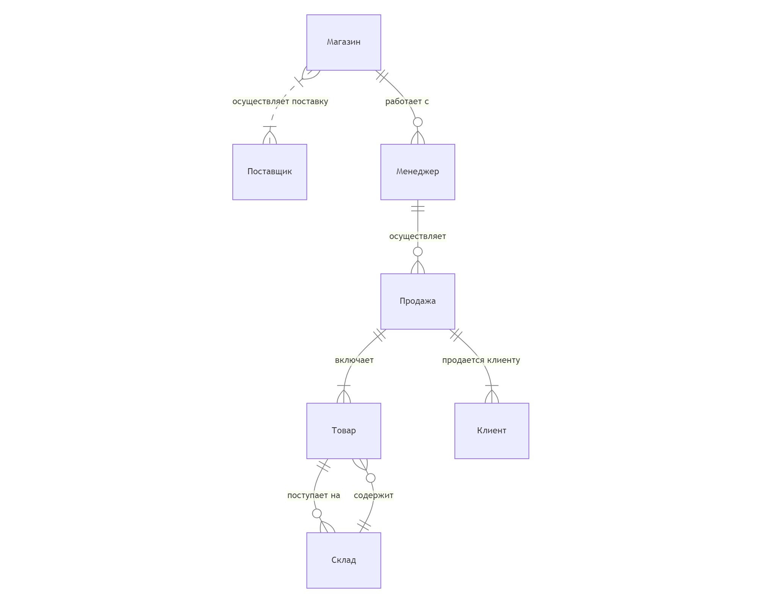
Концептуальная модель данных

Slide 5
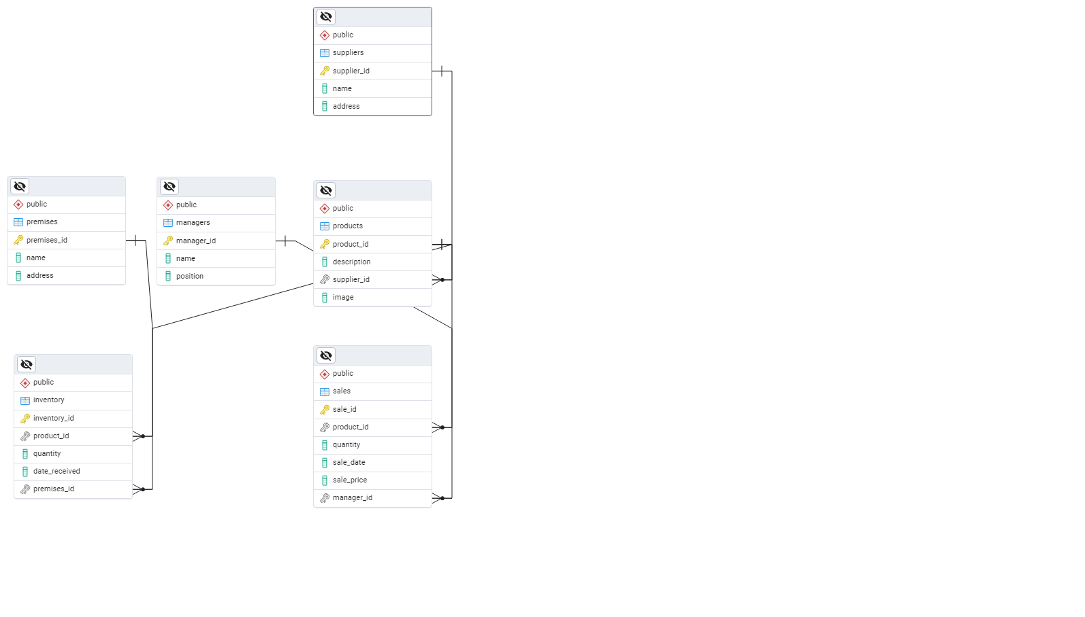
Логическая модель данных

Slide 6
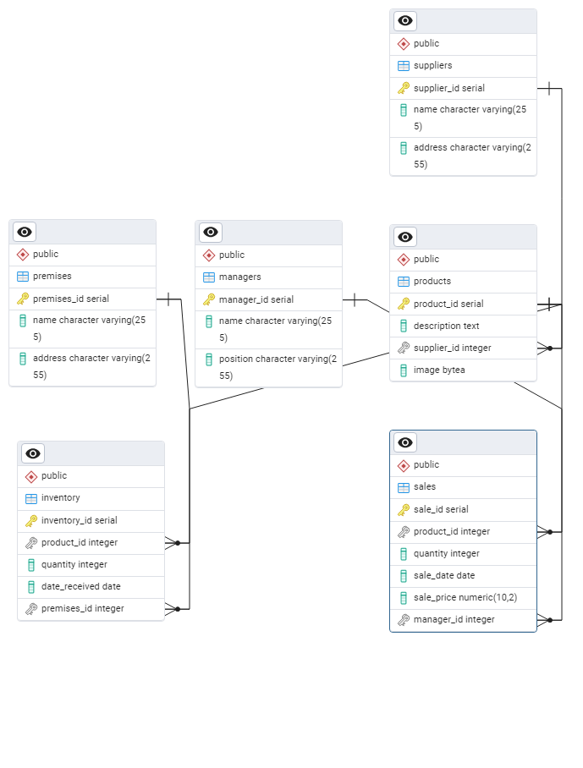
Физическая модель данных

Slide 7
Снимки окон программы

Slide 8
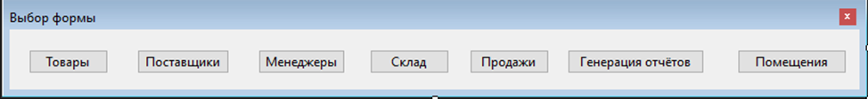
Главная форма программы

Slide 9
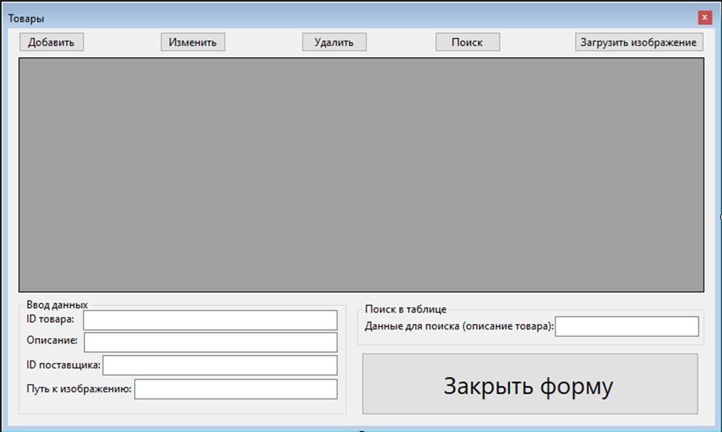
Форма «Товары»

Slide 10
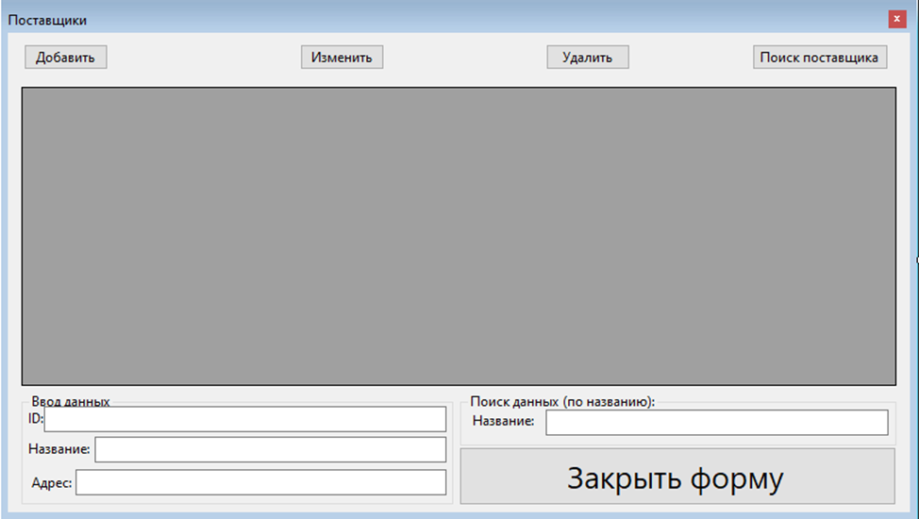
Форма «Поставщики»

Slide 11
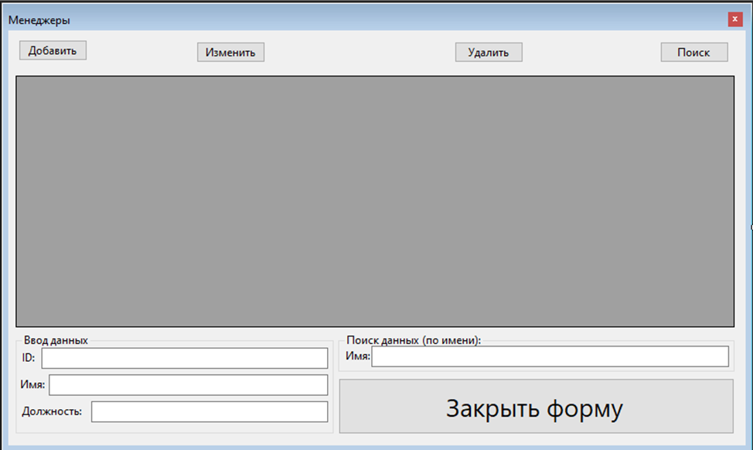
Форма «Менеджеры»

Slide 12
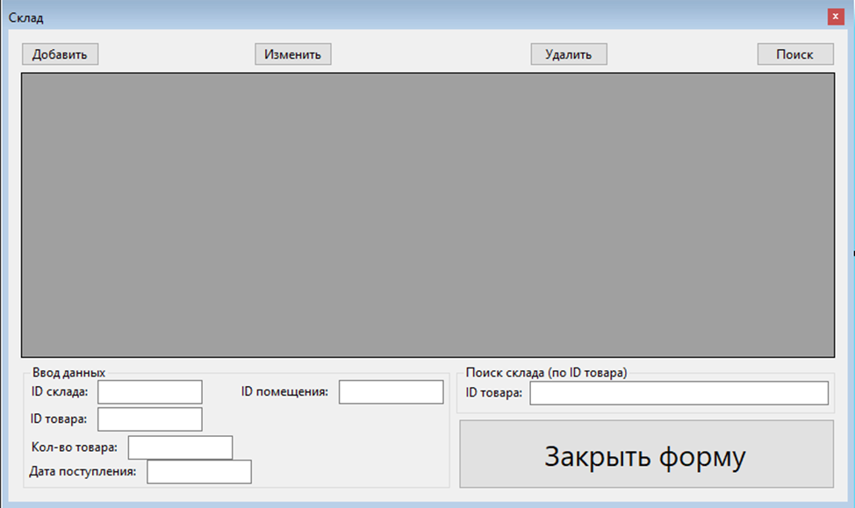
Форма «Склад»

Slide 13
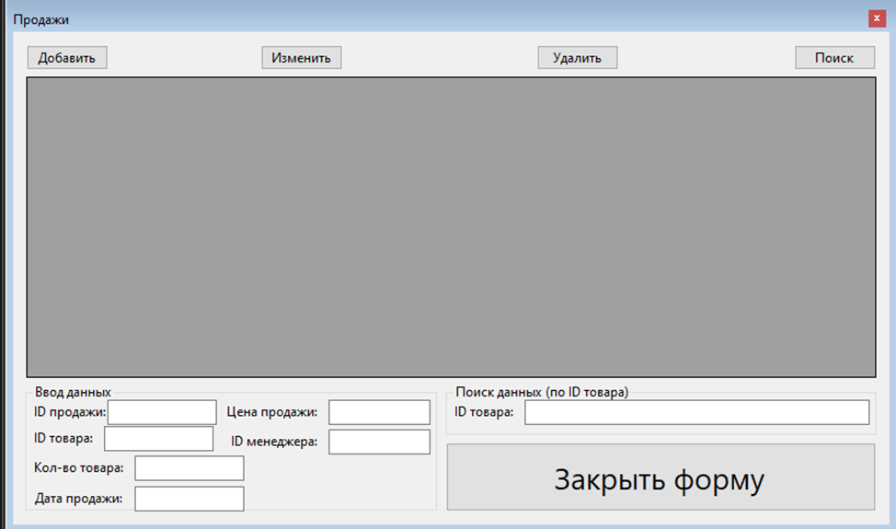
Форма «Продажи»

Slide 14
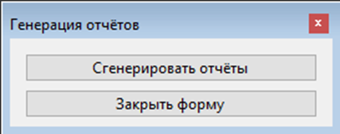
Форма «Генерация отчётов»

Slide 15
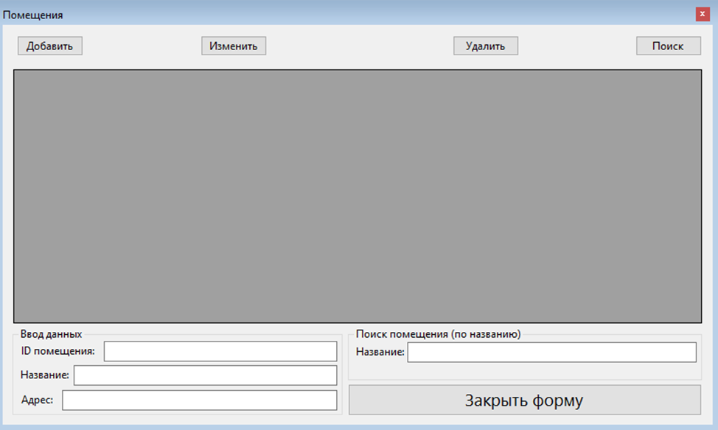
Форма «Помещения»

Slide 16
Заключение
В ходе выполнения курсовой работы была разработана автоматизированная информационная система для управления магазином электротехники. Система включает в себя модули для управления товарами, поставщиками, менеджерами, складом и продажами, а также для генерации отчетов.
В будущем планируется расширение функциональности системы, включая добавление модулей для управления клиентами, учета финансов и интеграции с внешними системами. Также планируется улучшение пользовательского интерфейса и повышение производительности системы.
Таким образом, разработанная автоматизированная информационная система для магазина электротехники является важным шагом на пути к цифровизации и автоматизации бизнес-процессов, что способствует устойчивому развитию и росту компании.

